Slide 1



中期项目检查
郑自强
中国海洋大学
2017.5.25
Ziqiang Zheng (OUC)

Slide 2




目录
项目进展
数据集制作
模型继承
1
研究方法
LSTM
APP编写
Inception V3
2
主要问题
npy文件的制作
数据集规模小
图片自动描述
3
项目变更及安排
项目变更说明
后期安排
Ziqiang Zheng (OUC)

Slide 3
项目进展
Tensorflow
https://github.com/tensorflow/models/tree/master/im2txt
Tensorflow代码学习
使用tensorflow编写自己的代码
Ziqiang Zheng (OUC)

Slide 4
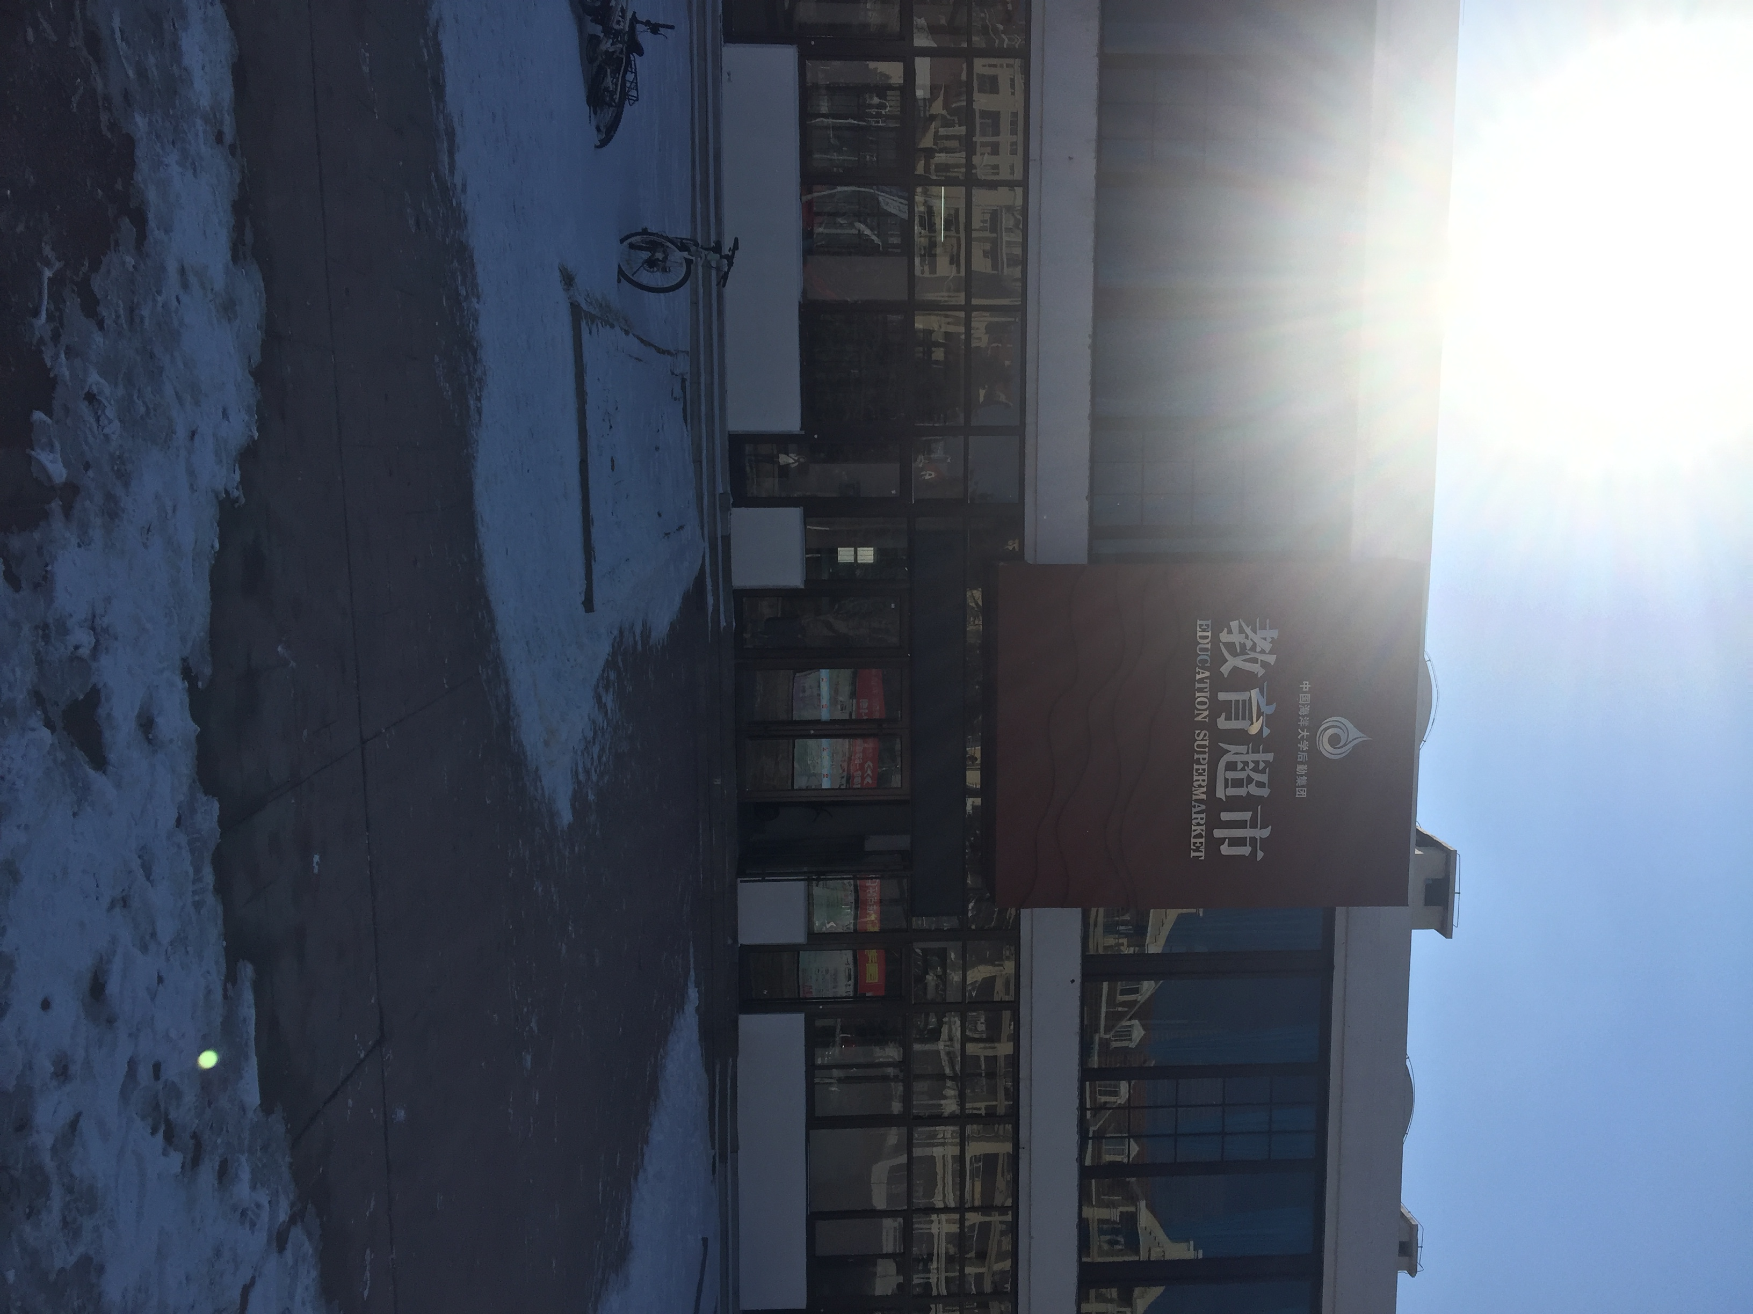
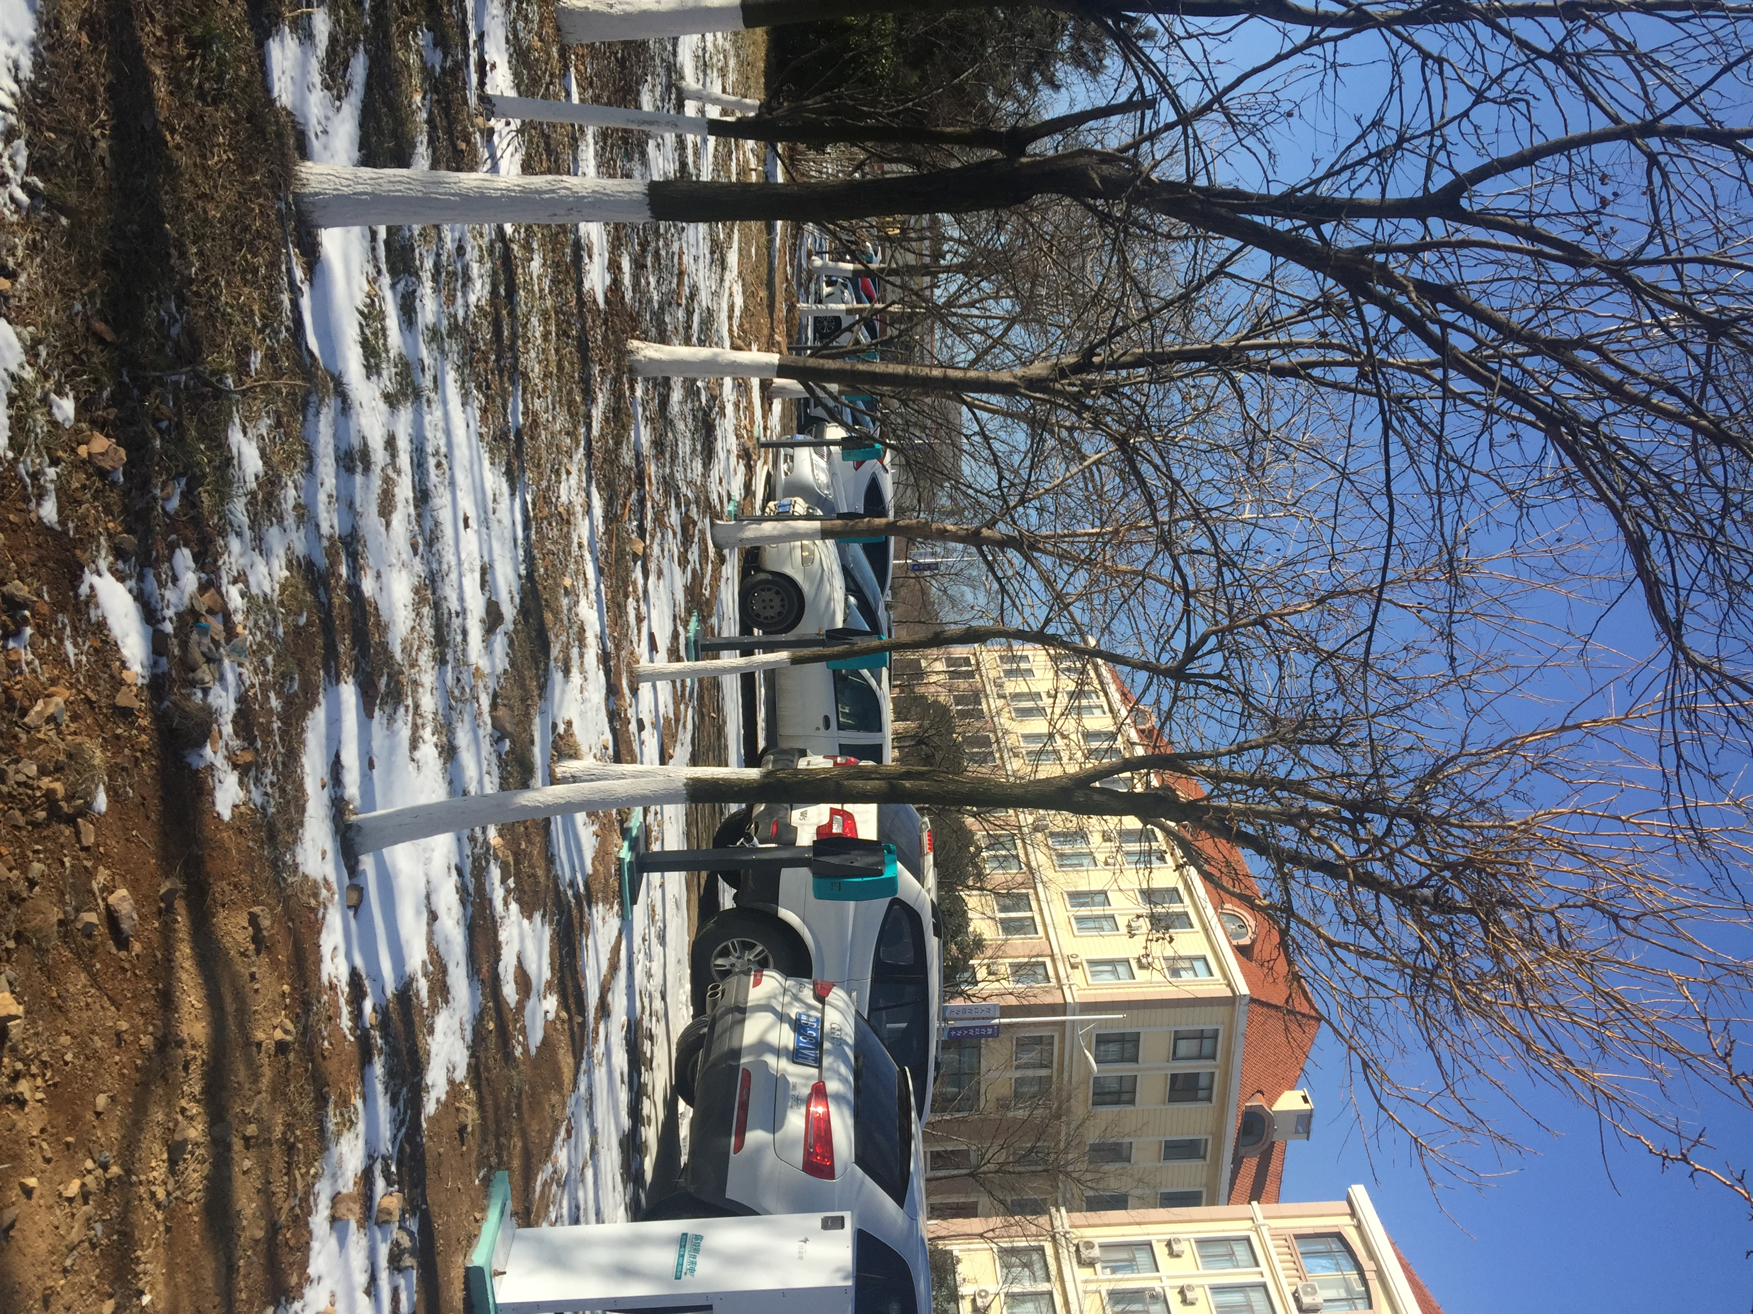
数据集制作
模型数据集
1. flickr30k 30173 张图片
2. flickr8k 8678 张图片
我们自己制作的数据集
规模较小 1023 张图片
Ziqiang Zheng (OUC)
Vision@ouc
May 25,2017

Slide 5
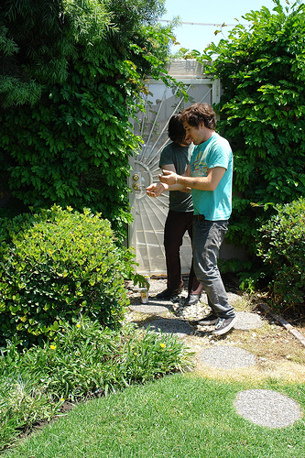
数据描述
#0 Two young guys with shaggy hair look at their hands while hanging out in the yard .
#1 Two young , White males are outside near many bushes .
#2 Two men in green shirts are standing in a yard .
#3 A man in a blue shirt standing in a garden .
#4 Two friends enjoy time spent together .
Ziqiang Zheng (OUC)
Vision@ouc
May 25,2017

Slide 6
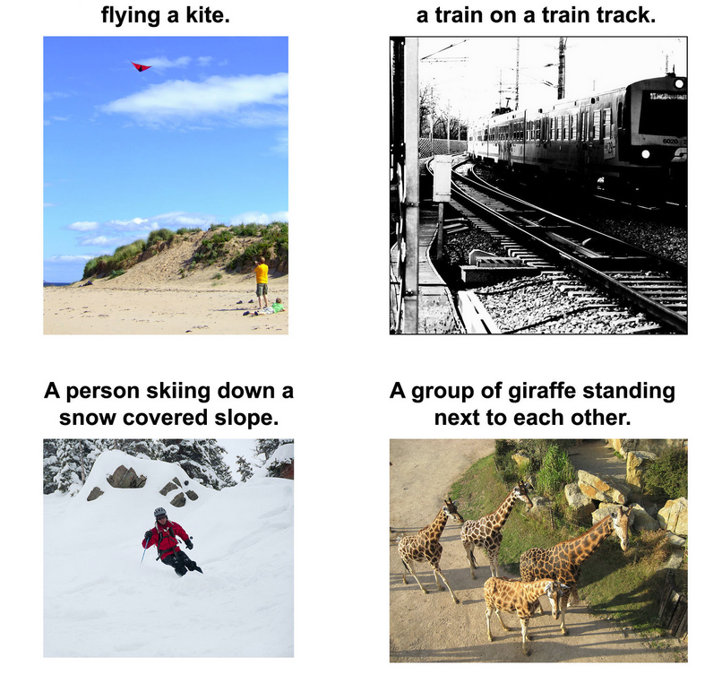
模型集成
演示训练
Ziqiang Zheng (OUC)
Vision@ouc
May 25,2017

Slide 7
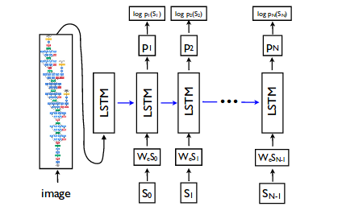
研究方法
选用LSTM作为网络结构
Ziqiang Zheng (OUC)
Vision@ouc
May 25,2017

Slide 8
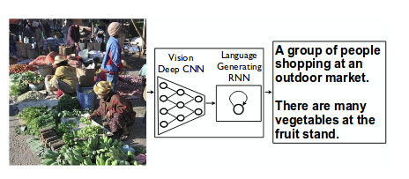
研究方法
将图像转换成词向量，并将其作为CNN的输入。
Ziqiang Zheng (OUC)
Vision@ouc
May 25,2017

Slide 9
实验结果
训练速度对比 | 100张照片 | 8k照片
 | 10 epoches/3 mins | 1 epoch/30 mins
内存对比（32GB) | 8k照片 | 30k照片
 | 25.2 | 75
Ziqiang Zheng (OUC)
Vision@ouc
May 25,2017

Slide 10
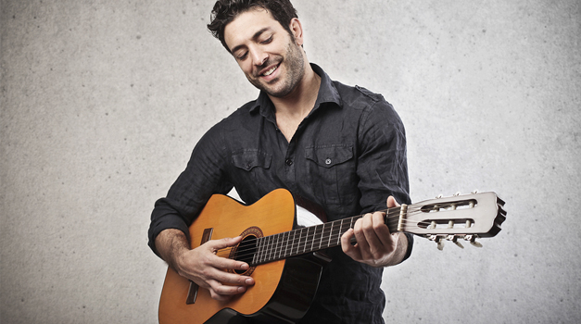
实验结果
图片描述
A man in a black T-shirt is playing the guitar.
Ziqiang Zheng (OUC)
Vision@ouc
May 25,2017

Slide 11
主要问题
1.制作npy文件耗时长，每张需要两到三秒。
并且对内存使用量也较大。
2.数据集规模太小导致实验结果不理想，不能区别不同物体。
3.图片自动描述问题。
Ziqiang Zheng (OUC)
Vision@ouc
May 25,2017

Slide 12
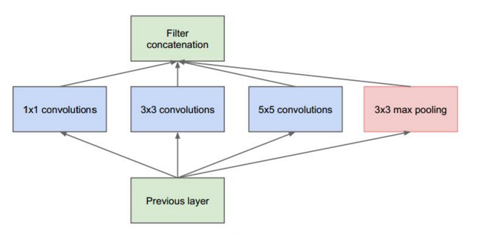
解决方法
优化模型。
使用已训练好的模型。
Interception V3。
Ziqiang Zheng (OUC)
Vision@ouc
May 25,2017

Slide 13


项目变更
1.谷歌眼镜价格昂贵。
2.智能手机上的APP也可以满足我们的需求。
图像
信息
Ziqiang Zheng (OUC)
Vision@ouc
May 25,2017

Slide 14
下一步计划
1.编写实现手机端和服务器端进行交互的代码。
2.选用不同的网络结构
3.减少数据传输用时。
4.实现图片自动描述。
5.整体环境搭建。
Ziqiang Zheng (OUC)
Vision@ouc
May 25,2017

Slide 15
时间进程安排
6-7月
完成并调试代码。
利用不同网络。
8月:
提高描述精确度。
解决还存在的问题。
9-10月
完善整个项目。
Ziqiang Zheng (OUC)
Vision@ouc
May 25,2017

Slide 16
谢谢老师！
Ziqiang Zheng (OUC)

